Slide 1
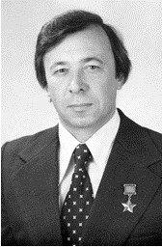
Герой Советского Союза
Авиард Гаврилович Фастовец

Slide 2
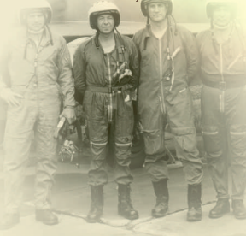
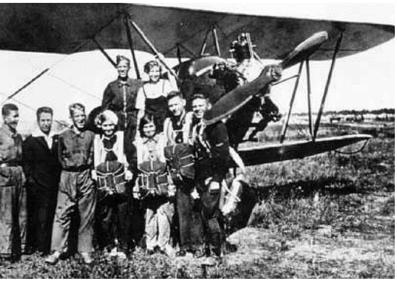
Родился 5 июля 1937 года в городе Ковров, Владимирской области, в семье военного лётчика
Отец - Фастовец Гаврила Евстропович, был инструктором парашютного спорта, а позднее начальником парашютной станции
Инструктор Г.Е. Фастовец (крайний справа)

Slide 3
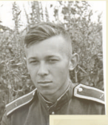
Жизненные этапы
В 1941 семья А.Г. Фастовца переехала в Иваново
В 1954 г он закончил ивановскую спецшколу ВВС
1954
1955
1957-1965
1967-1987
1987-1991

Slide 4
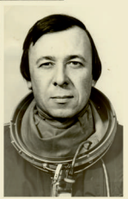
1955г.- окончил
26-ю военную авиационную школу первоначального обучения лётчиков (г.Актюбинск)

Slide 5
1957—1965гг.- окончил Качинское высшее военное авиационное училище и стал летчиком инструктором. Преподавал в этом училище.
За 8 лет подготовил более 100 высококлассных пилотов
В 1965 был отправлен в запас в звании майора

Slide 6
В 1967 г. окончил школу летчиков испытателей и 10 лет работал летчиком испытателем в ОКБ имени А.И. Микояна
Команда испытателей ОКБ.
В центре Фастовец А.Г.

Slide 7
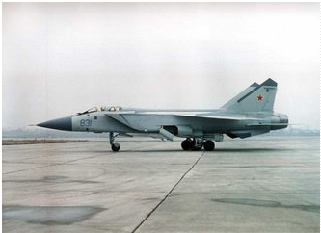
Поднял в небо и провёл испытания сверхзвуковых боевых самолётов МиГ-23МЛ (1975), МиГ-29УБ (1981), МиГ-31Д (1987),
модели 31Д до него ранее никто не испытывал.
Миг 31Д.

Slide 8
21 августа 1982 года впервые в стране на самолёте МиГ-29ЛЛ произвёл взлёт с трамплина
Участвовал в испытаниях самолётов МиГ-21, МиГ-23, МиГ-25, МиГ-27, МиГ-29, и их модификаций.
Катапультировался из разрушающегося истребителя МиГ-23.
В октябре 1976 года выполнил первый полёт и провёл испытания экспериментального самолёта МиГ-105.11 (дозвукового аналога орбитального самолёта) в проекте «Спираль».

Slide 9
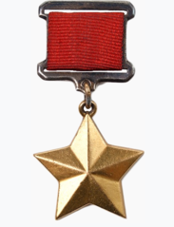
Герой Советского Союза - за мужество и героизм, проявленные при испытании новой авиационной техники (указ Президиума Верховного Совета СССР от 9 сентября 1976 года медаль «Золотая Звезда» № 11277)
Награждён орденами Ленина (1976) медаль «Золотая Звезда» № 11277), Октябрьской Революции(1974), «Знак Почёта» (1971)

Slide 10
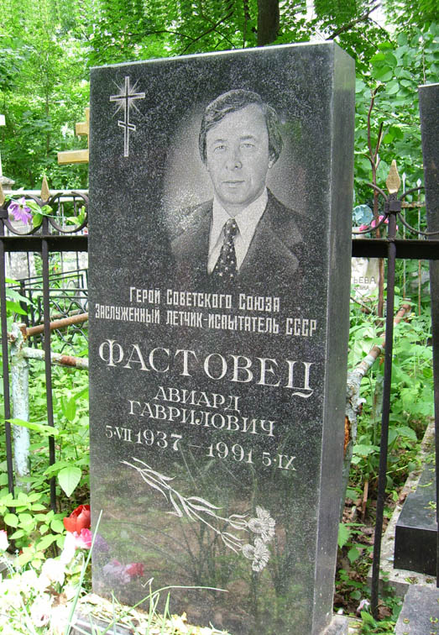
После ухода с лётной работы продолжал трудиться в ОКБ имени А. И. Микояна инженером по системам посадки на палубу корабля.
Умер 5 сентября 1991 года в Москве.
Похоронен на Даниловском кладбище

Slide 11
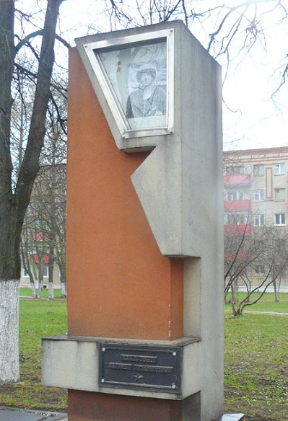
На малой родине, в городе Коврове на Алее Славы ему установлен памятник

